Slide 1
procesos fisico-quimicos de la deformación
Domingo Aerden (2010)

Slide 2
PROCESOS FISICO-QUIMICOS DE LA DEFORMACIÓN
Cataclasis: fracturación y rotación de fragmentos de granos. Fuerte reducción del tamaño de granos (no hay movilidad de atomos o iones individuales)
Dissolución por pressión (disolution-precipitation creep)
Iones disueltos re-precipitan localmente en (micro)fracturas
Plasticidad intra-cristalina (dislocation creep)
deformación plastica interna de los cristales asistida por el movimiento de "dislocaciones" (defectos lineales)
Difusión intracristalina (diffusion creep): movimiento de defectos puntuales (átomos intersticiales, defectos cristalinos, impurezas)
TEMPERATURA
RECRISTALIZACIÓN:
Cambio del tamaño y forma de los granos con el objeto de eliminar distorsión interna (strain energy). Puede ir acompañado de cambios quinmicos/mineralógicos (i.e. metamorfismo)
+

Slide 3
"creep": termino general para deformaciones plasticas lentas causada por esfuerzos diferenciales
En función del comportamiento mecánico se distinguen:
"Steady-state creep" : esfuerzos y la velocidad de deformación constantes
"Work softening" (ablandecimiento): la velocidad de deformación aumenta a esfuerzos constantes
"Work hardening" (endurecimiento): la velocidad de deformación disminuye
En función del mecaniso de deformación activo distinguimos:
Solution-precipitation creep (b=3) = disolución por presión
Dislocation creep (b=0)
Diffusion creep (b=2 o 3 )
Formula general para creep:
= plasticidad intracristalina
m = exponente del esfuerzo. Depende del material
y del mecanismo de deformación activo
σ = esfuerzo diferencial
δ = diametro medio de granos
ε = velocidad de deformación
b = exponente que depende del mecanismo de deformación activo
(ver arriba)
ε = K σ^{m}^{b}
K = -C.e^{(Q/kT)}
T = Temperatura
k = Constante de Boltzman
(relaciona temperatura, cambio de volúmen y presión)
C = constante determinado por el material y el mecanismo de deformación activo
e = ln 1
Q = energía de activación
de mecanismo de deformación activo

Slide 4
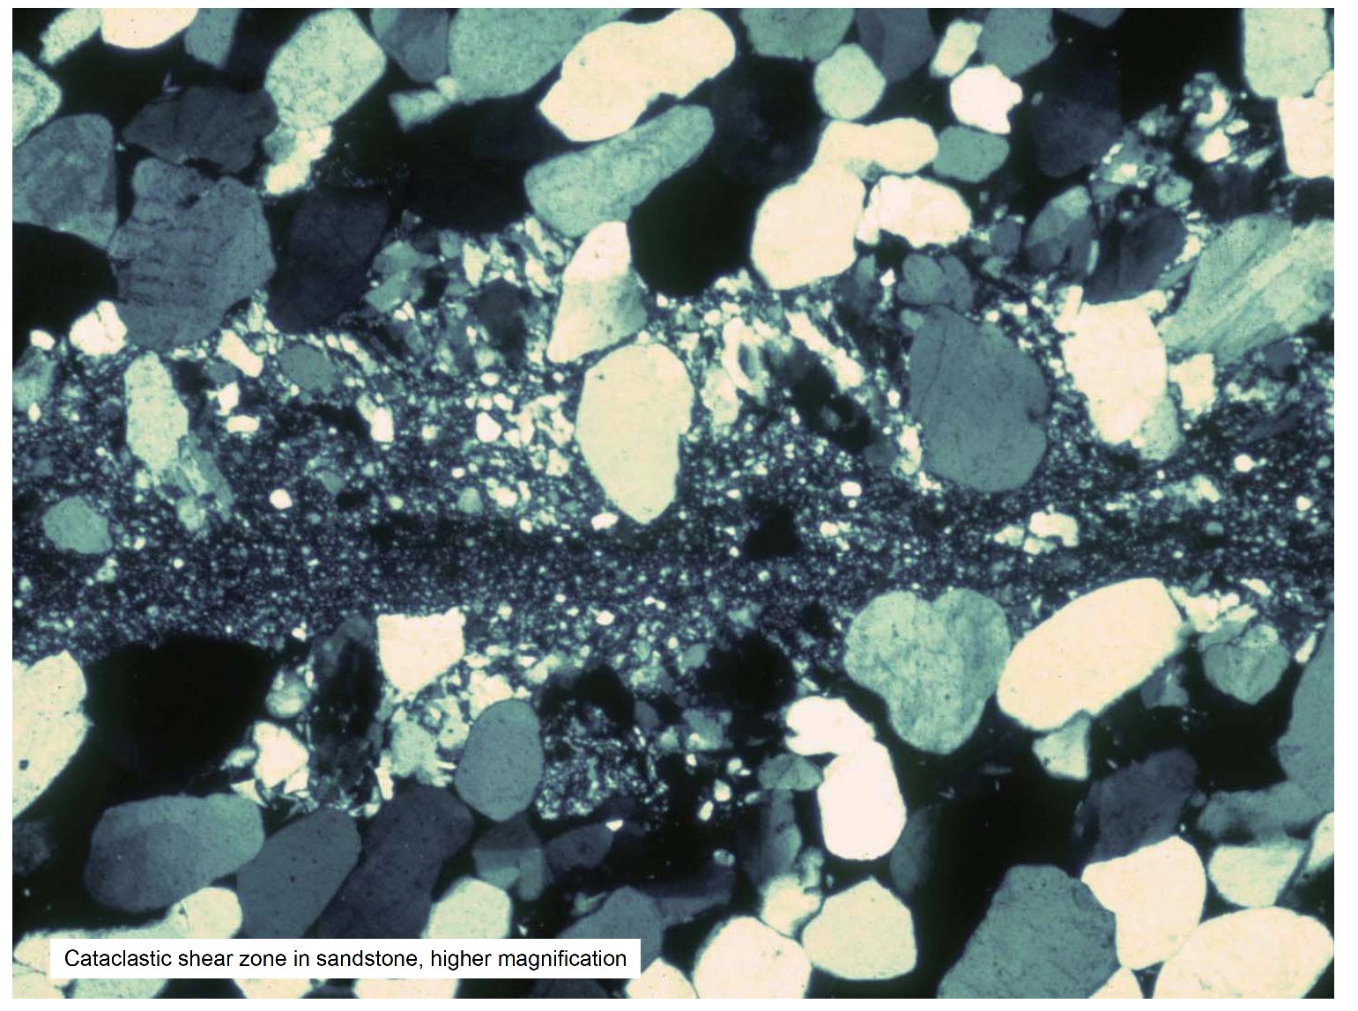
Cataclasis

Slide 5
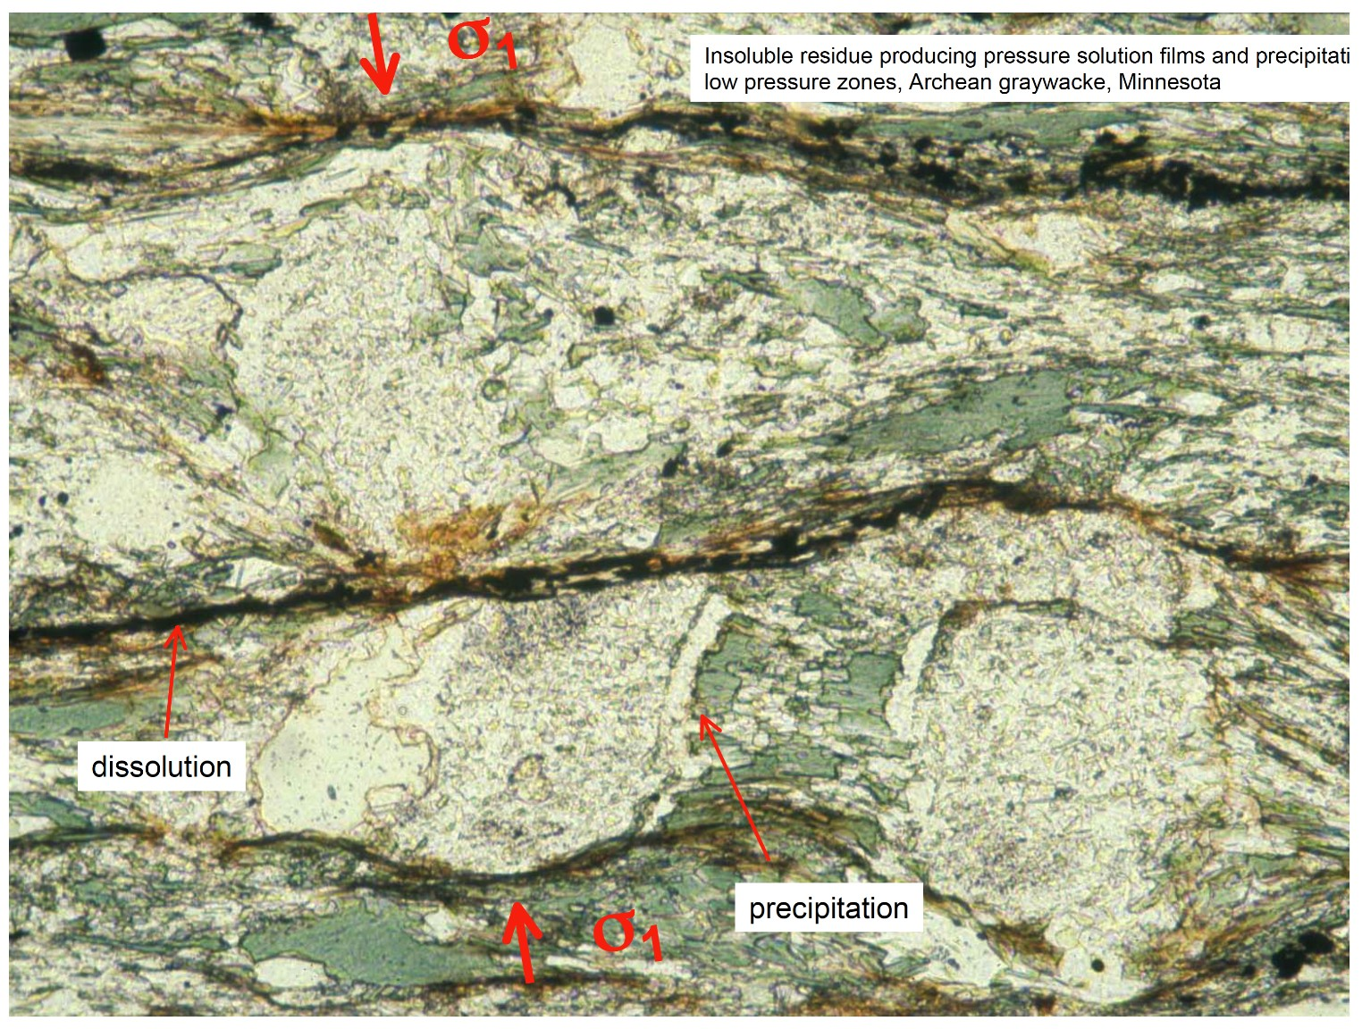
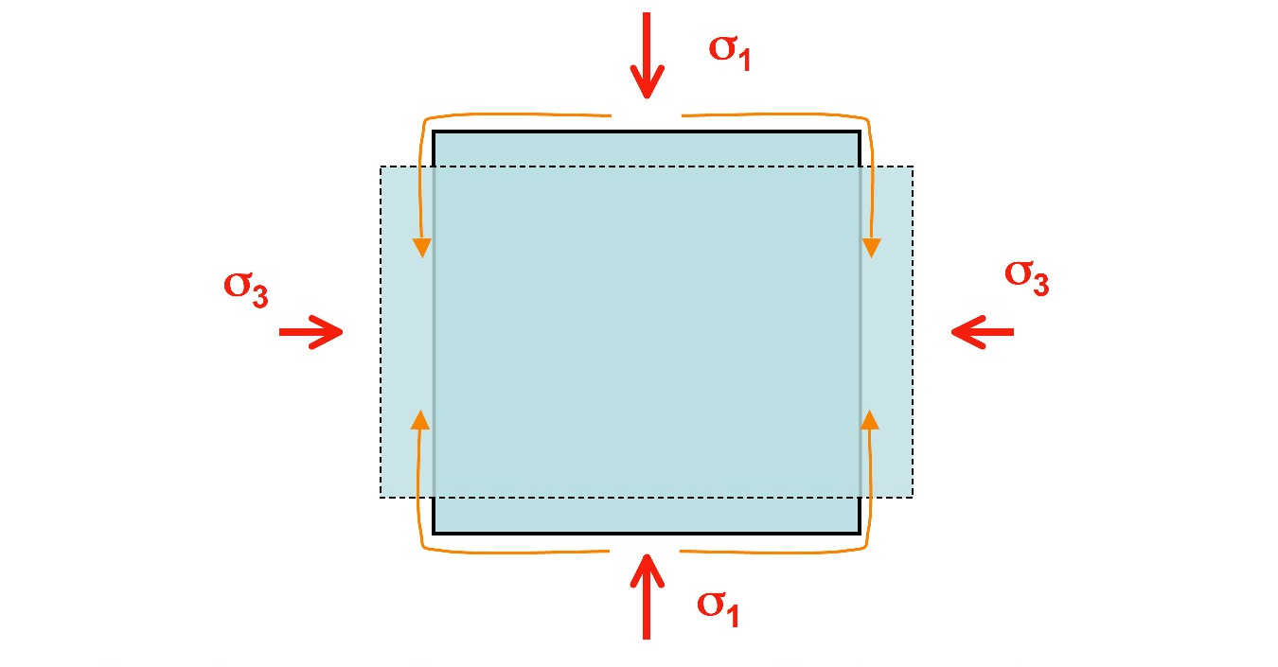
Solution-precipitation creep
Disolución (por presión) en bordes de granos orientados perpendicular a σ1
precipitación sobre bordes sub-paralelos
a σ1

Slide 6
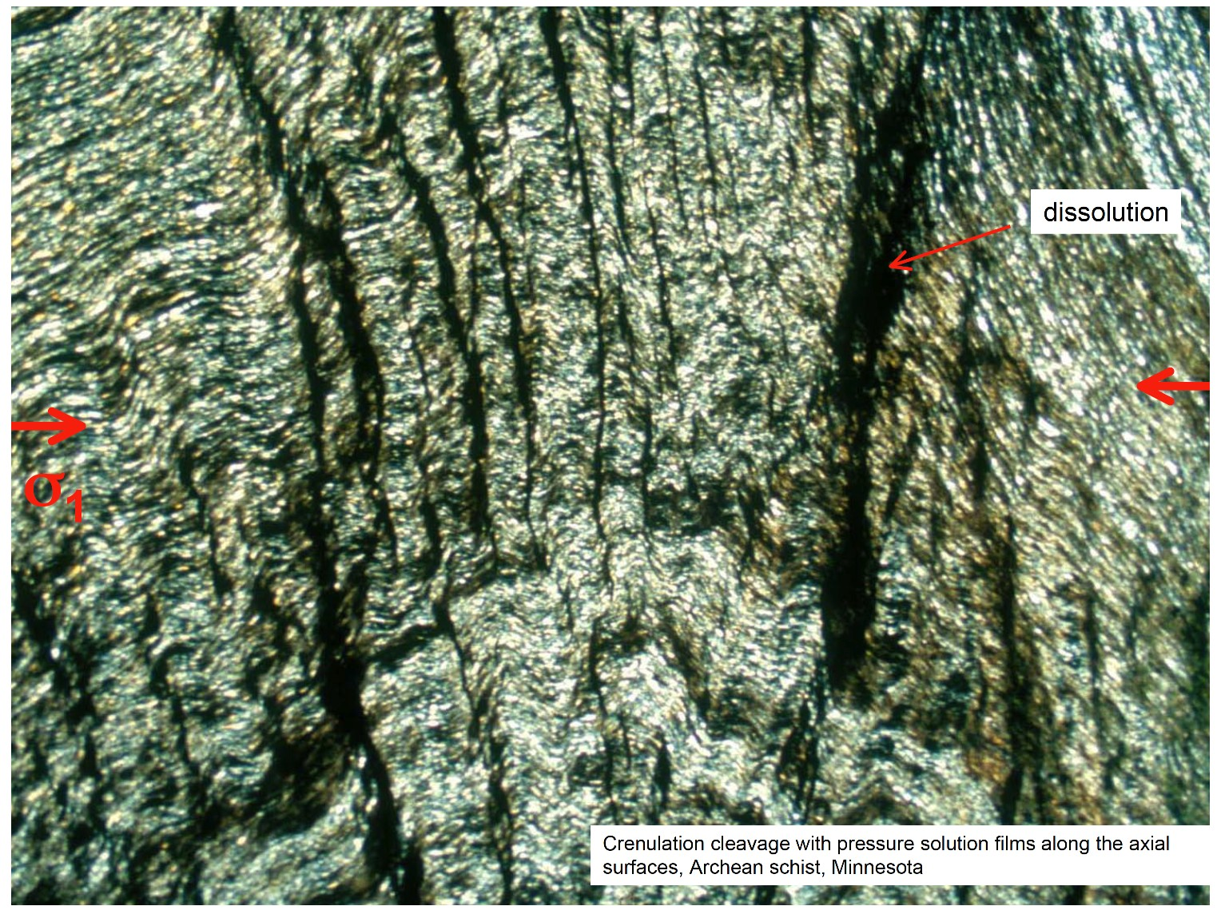

Slide 7
Plasticidad intra-cristalina
dislocation creep
diffusion creep

Slide 8
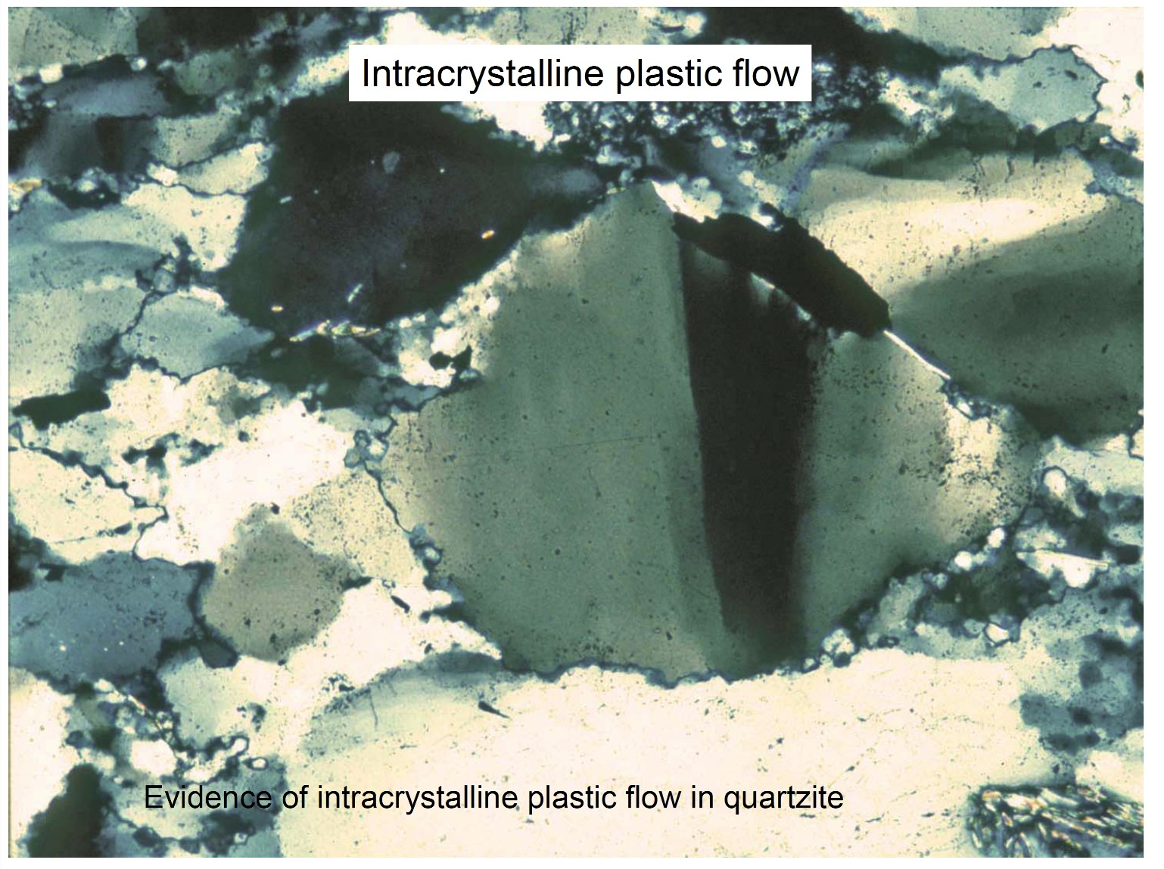
subgranos (subgrains) separados por subjuntas (subgrain boundaries): producidos por ligeras rotaciones internas de la red cristalina (por definición hasta 5°)
recristalización con reducción del tamaño de granos
rotaciones > 10°
indicadores de plasticidad intracristalina
extincción ondulosa
(red cristalina distorsionada)
bandas de deformación (deformation lamellae)
lineas finas que marcan microcizallas paraleas a direcciones cristalograficas

Slide 9
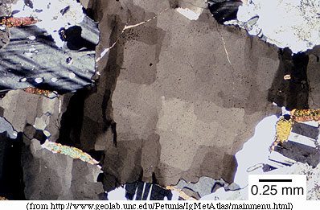
subgranos (subgrains) separados por subjuntas (subgrain boundaries): producidos por ligeras rotaciones internas de la red cristalina (por definición hasta 5°). Rotaciones > 5° se considera "recristalización" (nuevos granos independientes)
cuarzo
maclas de deformación
maclas de crecimiento

Slide 10
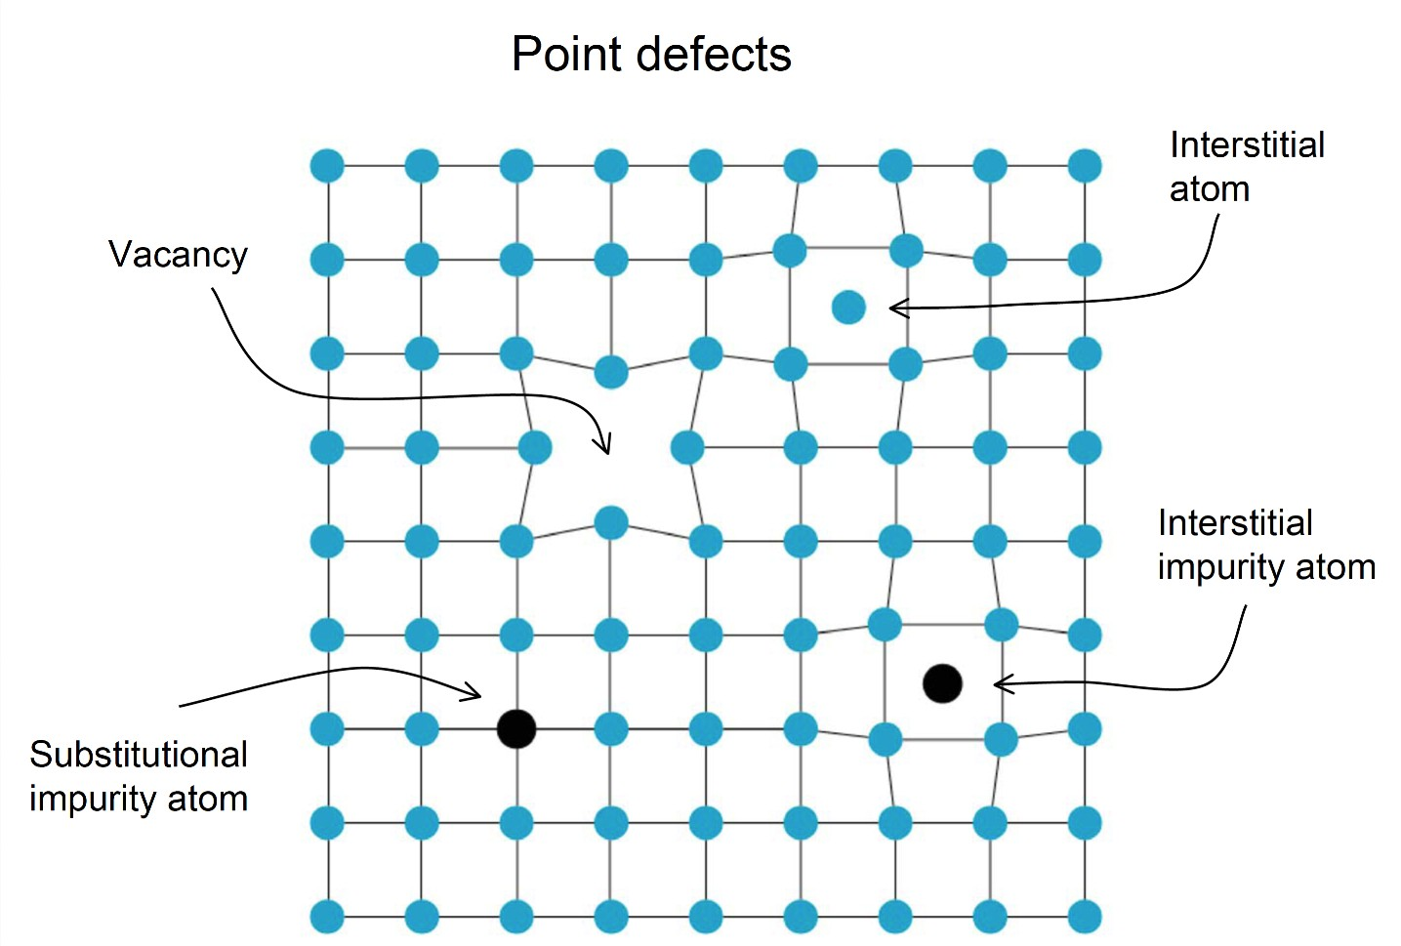
Defectos puntuales
átomo intersticial
vacante
átomo extraño intersticial
átomo extraño sustitucional

Slide 11
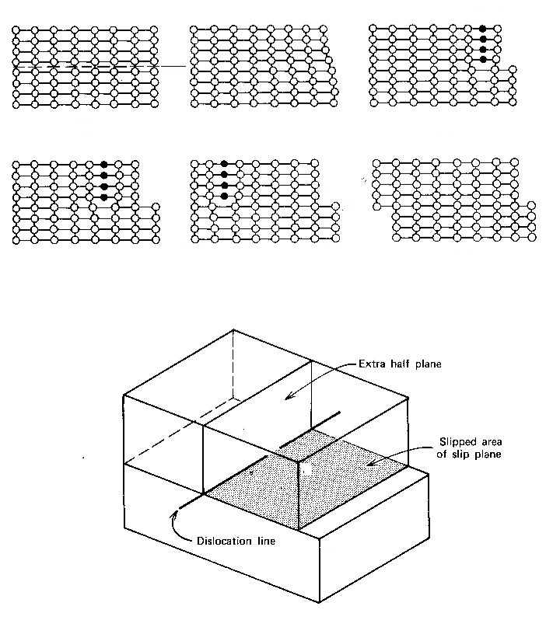
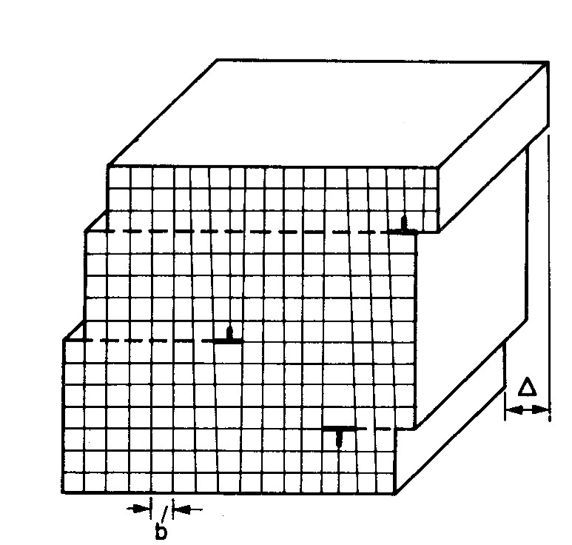
Defectos lineales = dislocaciones
aplicación de un esfuerzo de cizalla extreno ha resutado en la creación de un extra "half-plane" (medio-plano) de átomos (atomos negros)
disocation glide: la dislocación se propaga o "desliza" dentro de un plano cristalografico

Slide 12
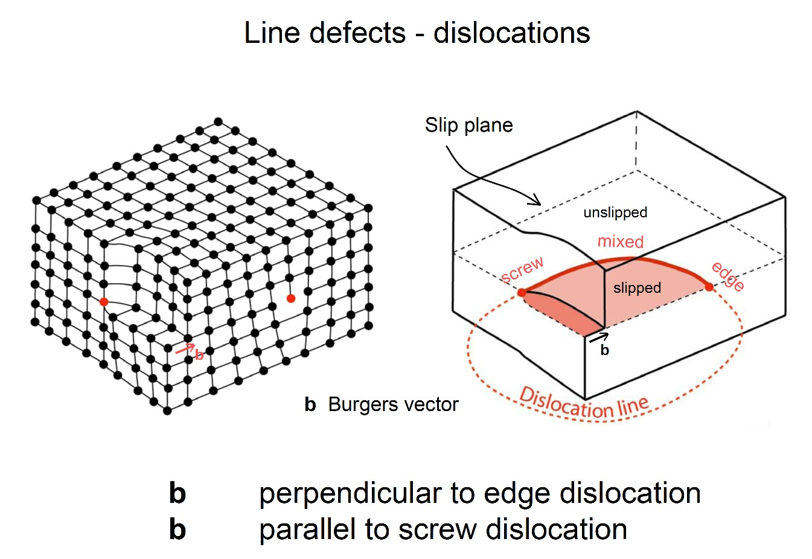
Edge dislocation:
Screw dislocation:

Slide 13
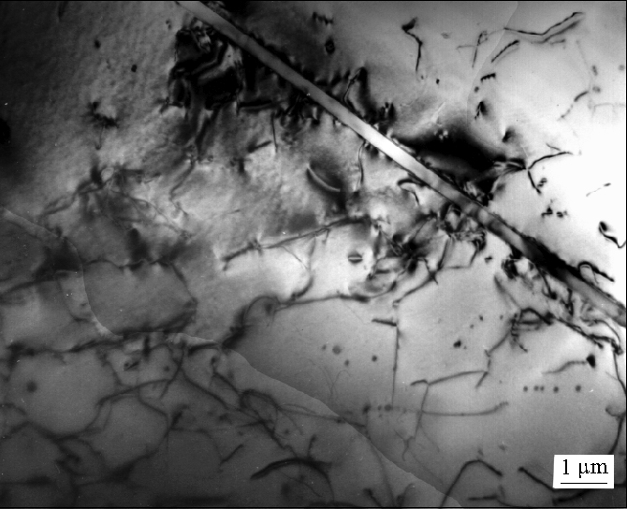
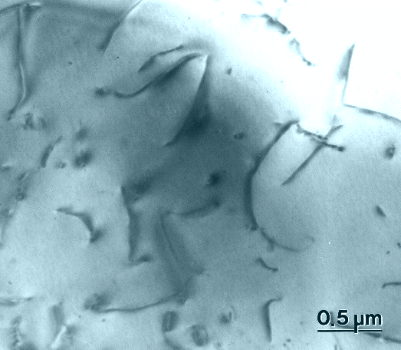
dislocaciones en un metal
This TEM image shows dislocation lines inthe interior of a quartz grain experimentally deformed by Alice Post

Slide 14
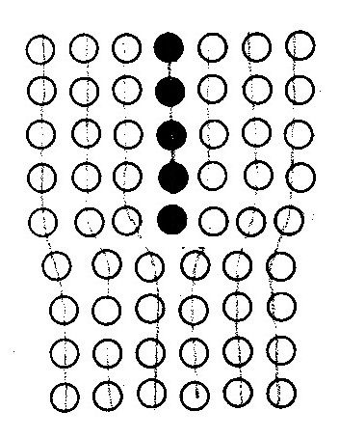
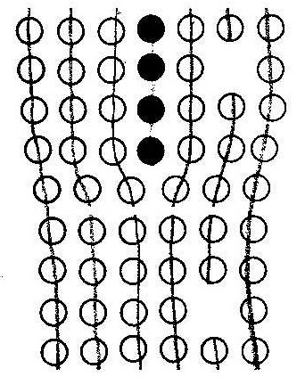
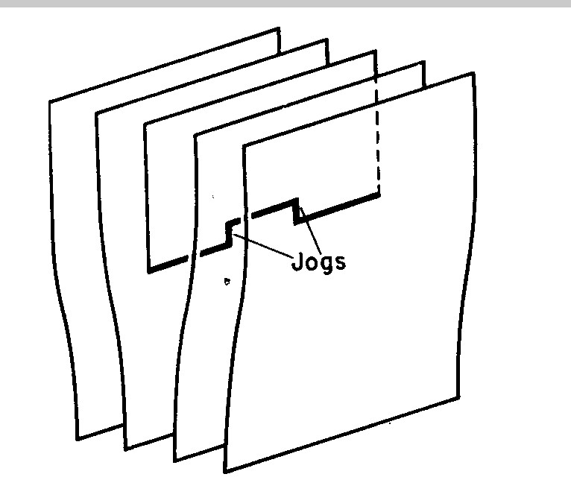
"ESCALADA" de dislocaciones = "CLIMB"
El dibujo muestra "positive climb". Las vacantes se mueven hacia la dislocacion y el medio plano se acorta.
Requiere difusión de vacantes
El proceso es favorecido por altas temperaturas.
Climb quita o añade átomos a los medio-planos
En el primer caso, las vacantes migran hacia la dislocacion y el plano-medio se reduce (positive climb)
En el segndo caso, las vacantes se alejan de la dislocacion y el plano-medio se alarga (negative climb)
half plane

Slide 15
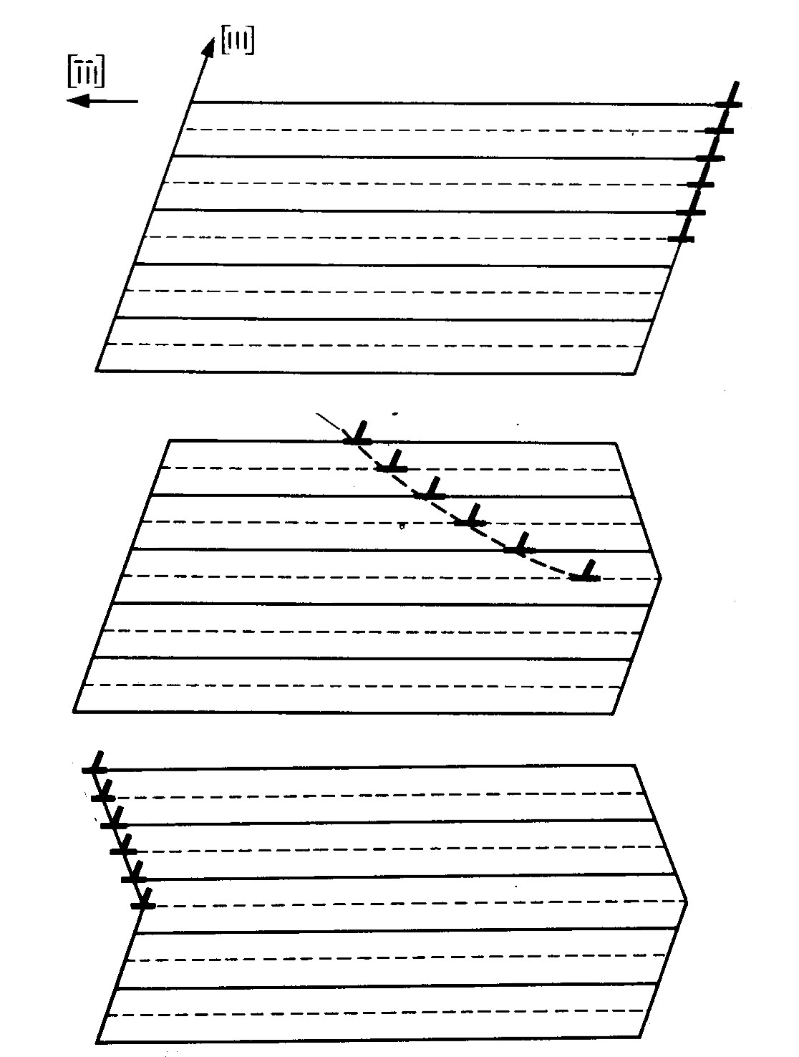
DEFORMATION TWINNING
Maclas producidas por deformación
(diferente a maclas primarias de cristalización)

Slide 17
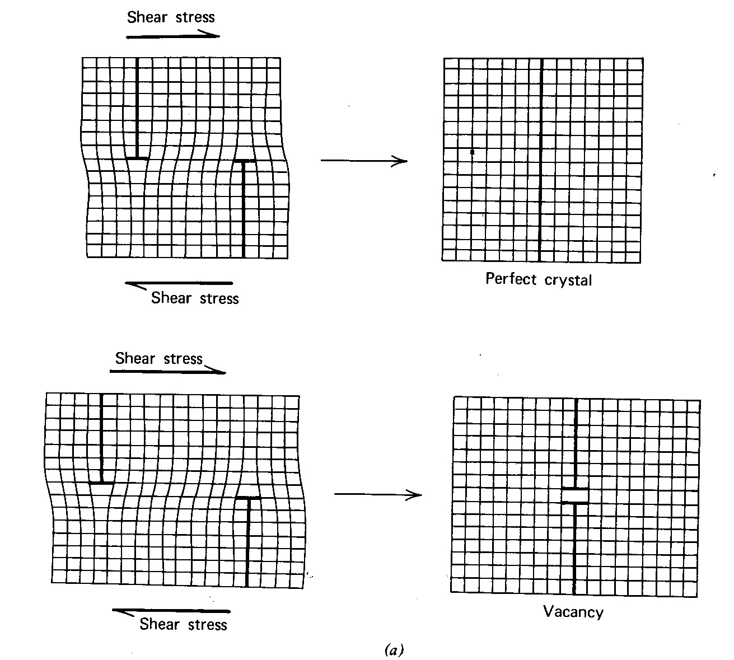
"RECOVERY" (RECUPERACIÓN) : eliminación de dislocaciones y reagrupación en subgrain boundaries (subjuntas). Crea subgranos, contrario al proceso de “recristalización” que se refiera a cambios en la forma y en el numero de granos con high-angle grain b.
Durante deformación hay una competición entre procesos que generan y que destruyen a las dislocaciones. Cuando se establece un equilibrio entre ambos procesos, la densidad de dislocaciones permanece constante.
Un aumento la densidad de dislocaciones suele producir un endurecimiento del cristal (work hardening) debido a que las dislocaciones comienzanan a bloquearse mutuamente formando "marañas" (dislocation tangles) y pierden movilidad.

Slide 18
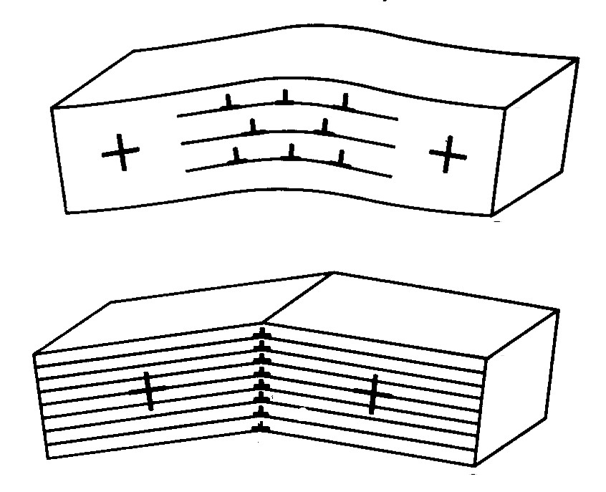
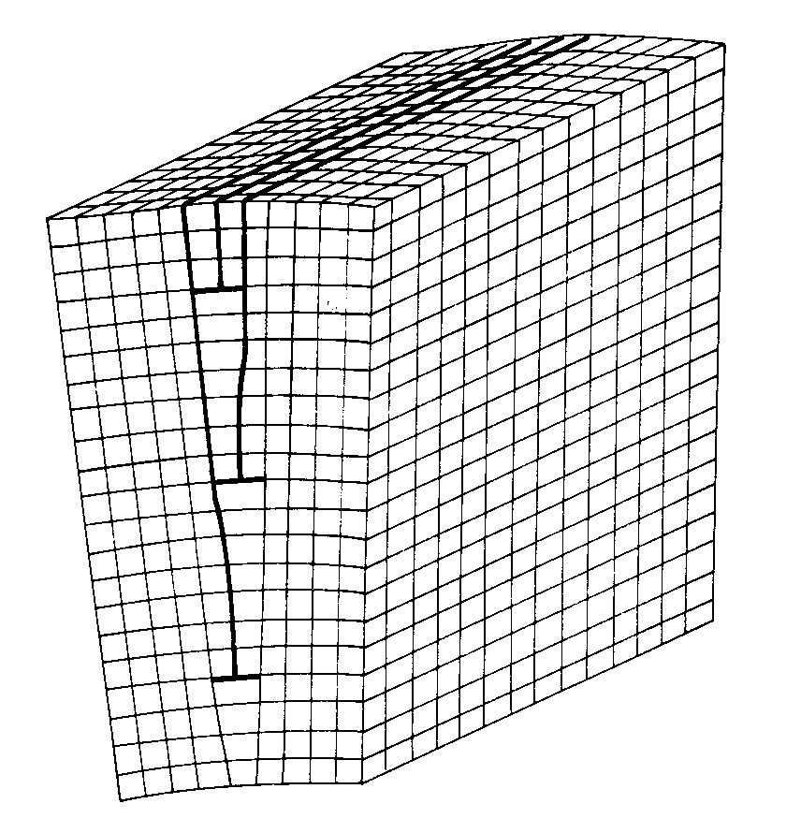
formación de subgranos mediante el proceso de RECOVERY
Distorsión elastica de la red cristalina
Según la 2ª ley de la termodinámica todos los sistemas cerrados tienden espontaneamente hacia una configuración de baja energía (o elevada entropía).
Dado suficiente tiempo / temperatura / esfuerzo diferencial, el cristal intentará eliminar su energía elástica interna agrupando sus dislocaciones en subjuntas.
SUBGRANO
SUBGRANO
SUBJUNTA (SUBGRAIN WALL)
= limite entre dos partes de un cristal ligeramente rotados entre sí: por definición < 10°

Slide 19
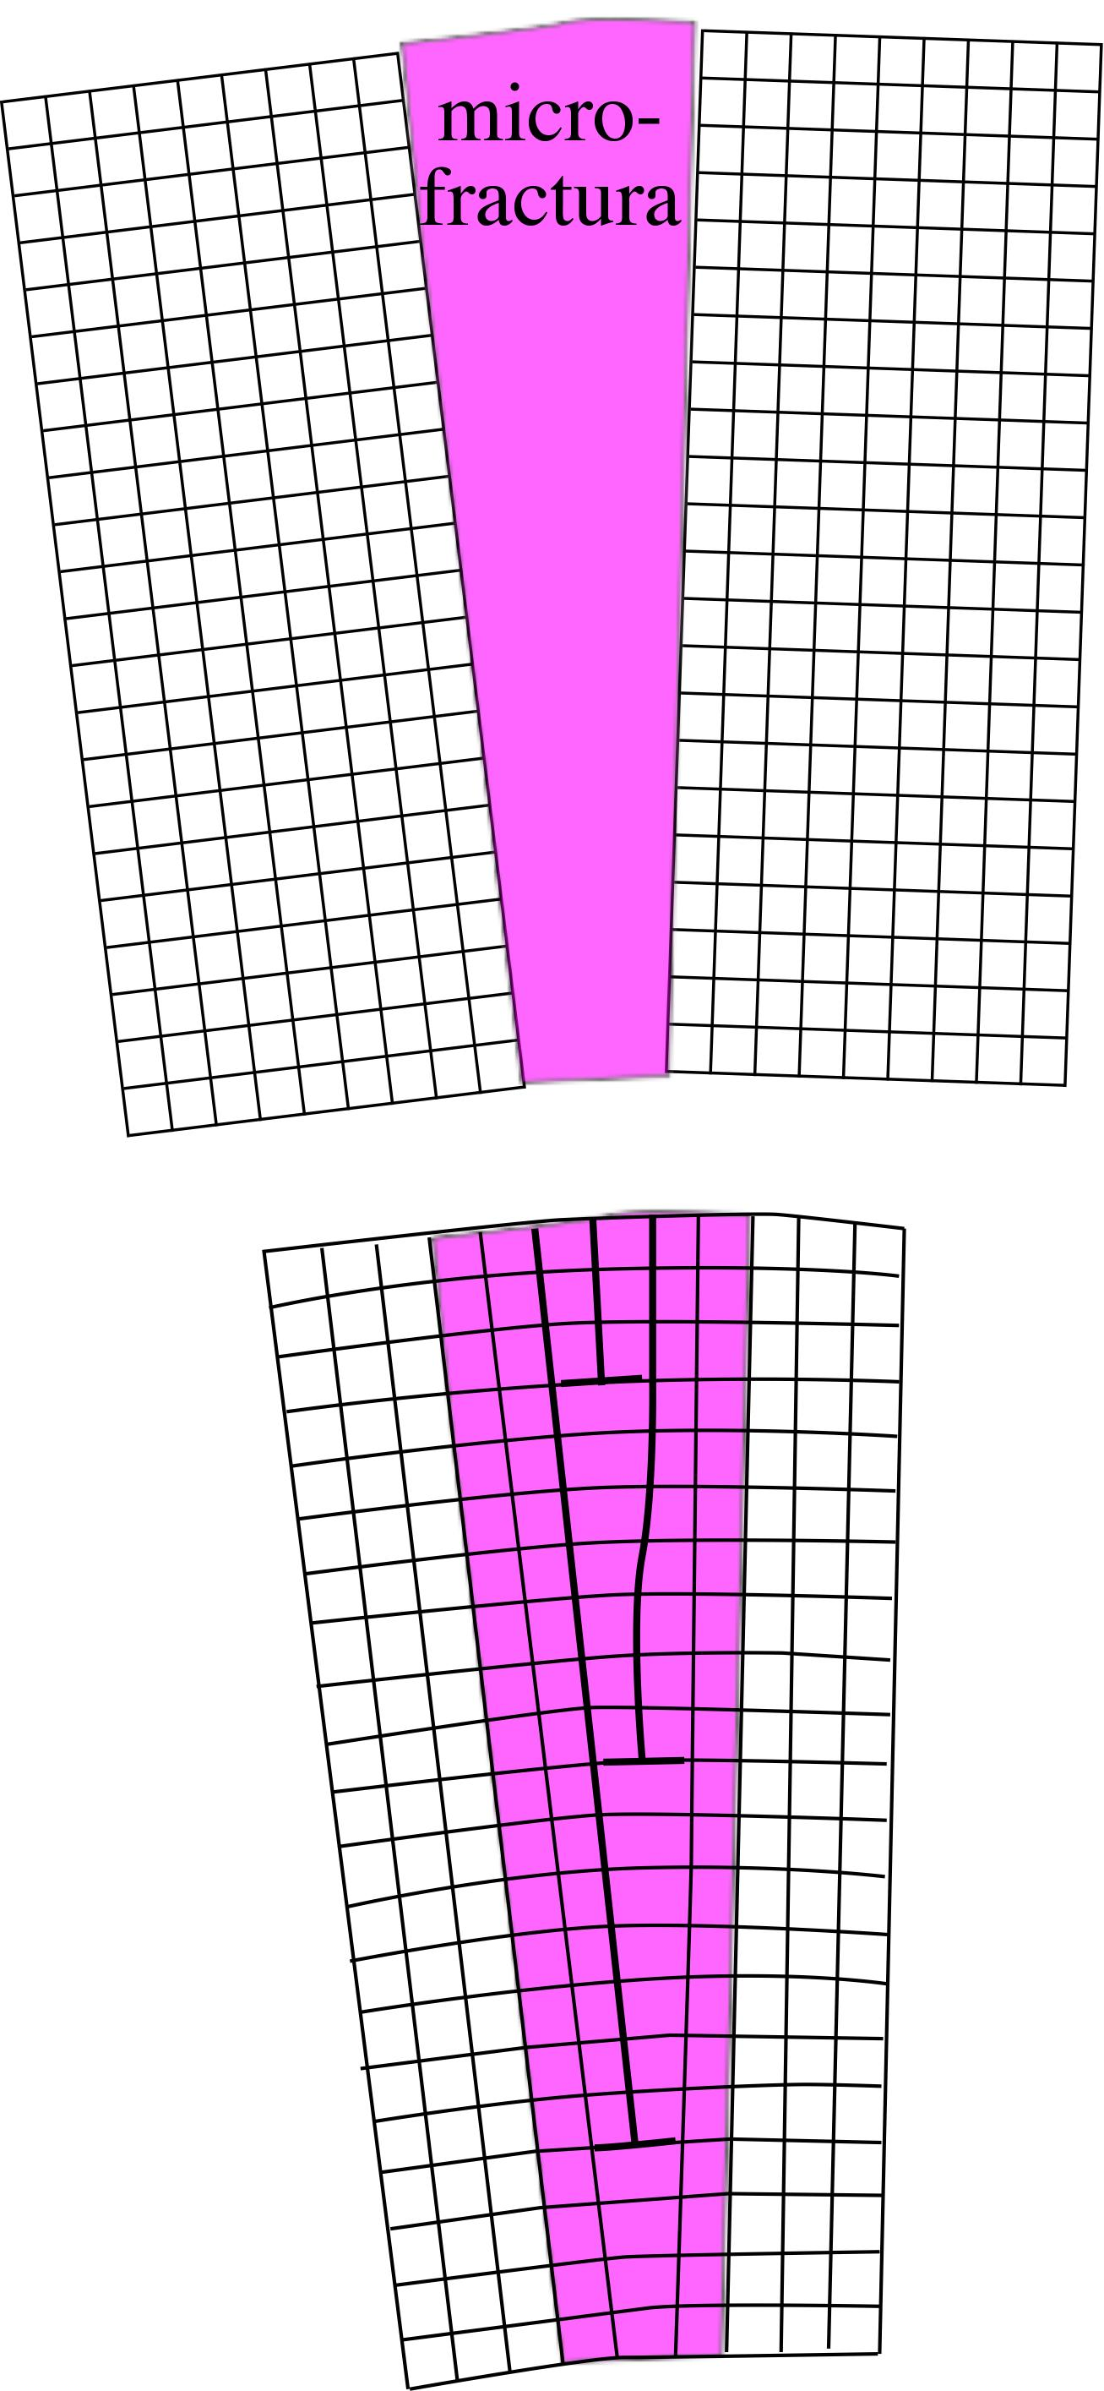
No todas las subjuntas son necesariamente el producto del proceso de recuperación (recovery)
Micro-fracturas pueden producir ligeras rotaciones entre diferentes partes de un cristal.
El posterior sellamiento de la microfractura mediante crecimiento syntaxial (heredando la orientación cristalografica de las paredes) resulta en la creación de una subjunta
Este proceso tambien puede producir una recristalización de la roca
abierta
micro-fractura sellada por precipitación "syntaxial" desde una solución saturada.

Slide 20
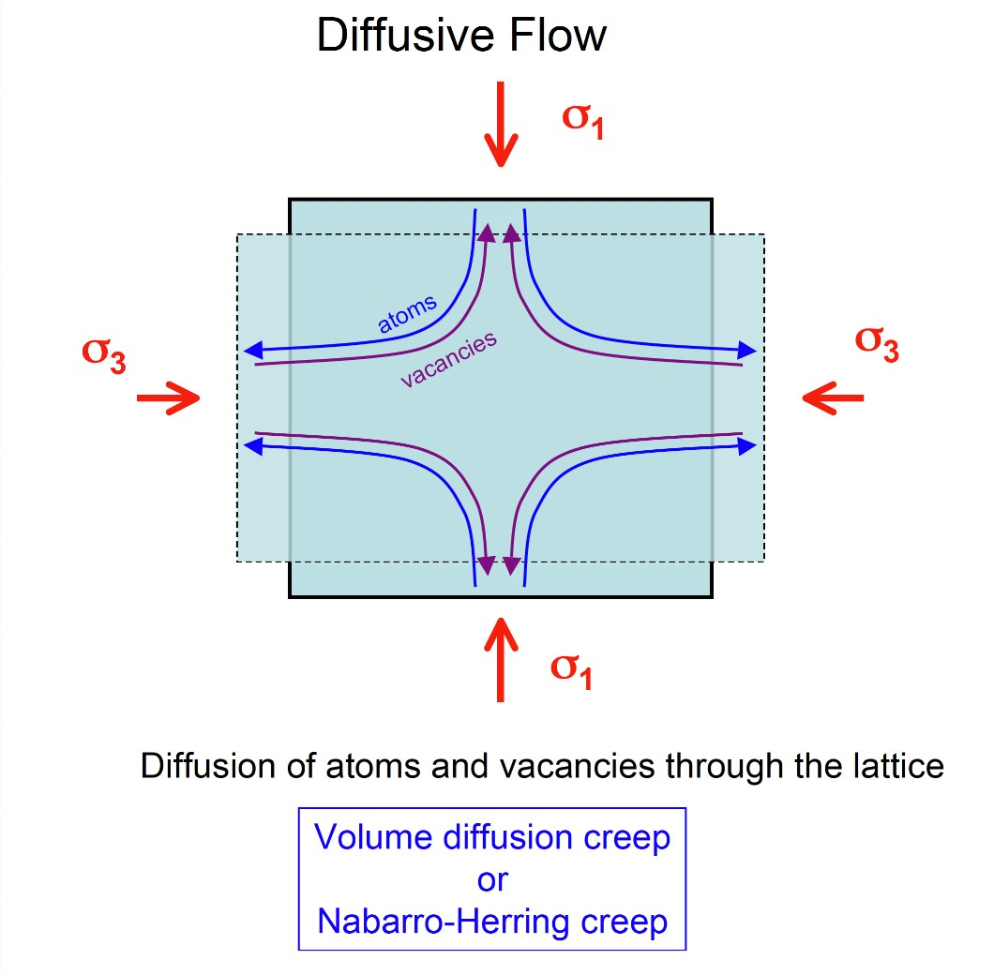
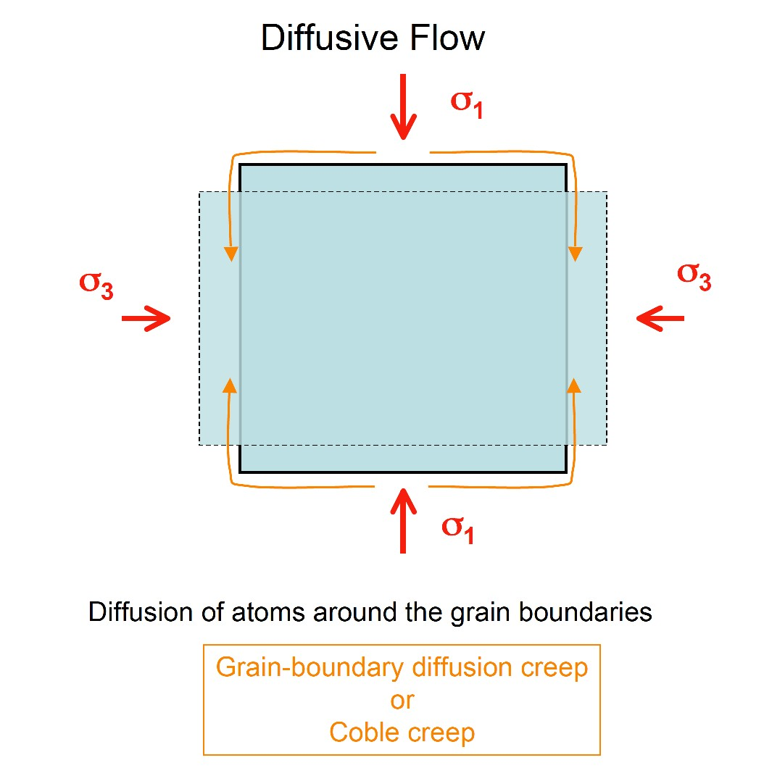
DIFFUSION CREEP
A elevada temperatura homologa (cerca del punto de fusión del material que sea), la deformación se sirve de la difusión de atomos y vacantes, o bien por todo el volúmen del cristal ("Nabarro-Herring creep") o bien restringido a la superficie ("Coble creep")

Slide 21
Recristalización
Cambios del tamaño, numero y orientación de los granos
Granos menos distorsionados se expanden a la expensa de granos más distorsionados con mayor densidad de dislocaciones.
Puede ir acompañado de cambios mineralógicos (reacciones metamorficas)
Es llamado "dinámico" si se produce durante la deformación o "estatico" (tambien "annealing") en el caso contrario.
Por lo menos 3 mecanismos producen recristalización: dissolution-precipitation creep, dislocation creep y diffusion creep

Slide 22
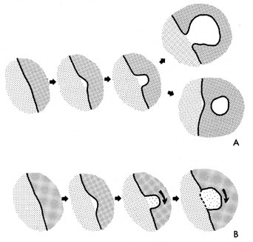
TIPOS DE RECRISTALIZACION
Bulging: creación de numerosos nuevos granos pequeños entre granos grandes. Granos con una menor densidad de dislocaciones invaden granos con mayor densidad en forma de pequeños lobulos (bulge). Los lobulos puede a continuación quedar aislados transformandose en granos independientes (por asimilación o rotación; ver dibujo abajo).
Subgrain Rotation (SGR): Subgranos se transforman en granos propiamente debido a rotaciones progresivas de sus redes cristalinas. Resulta en una reduccion del tamaño de granos.
Grain Boundary Migration (GBM) a temperatures homologas altas los contactos de los granos se vuelven más moviles y pueden "barrer” granos distorsionados por completo. Se produce una "polygonizacion" de los contactos de granos y su tamaño aumenta reduciendo así la energía de superficie total del sistema.
Bulging
SGR
BULGING
dynamic recrystallization (Elle model)
D. Aerden 2010

Slide 23
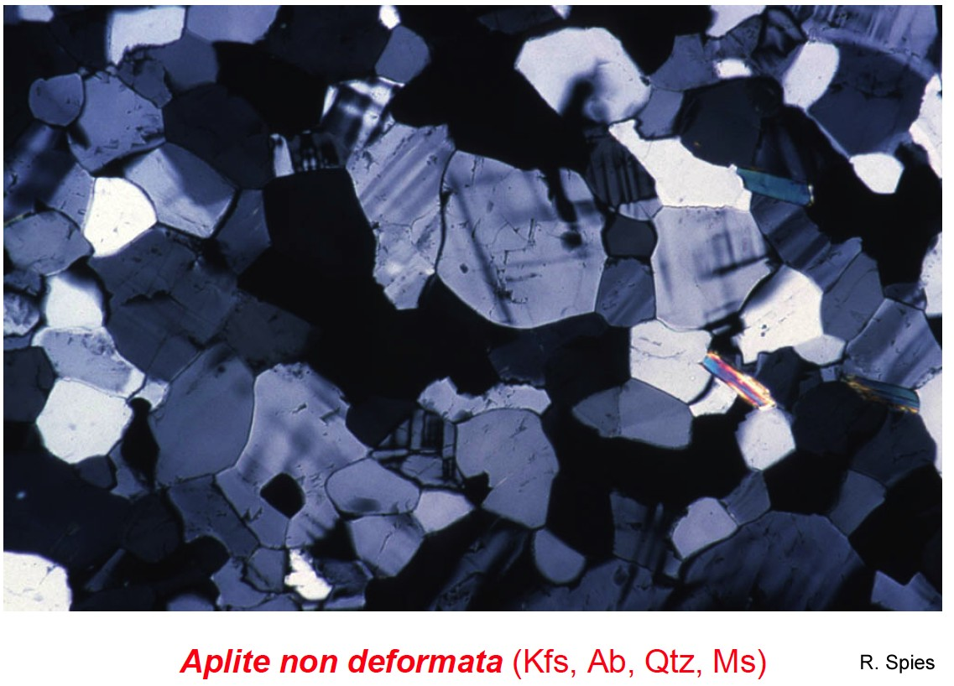
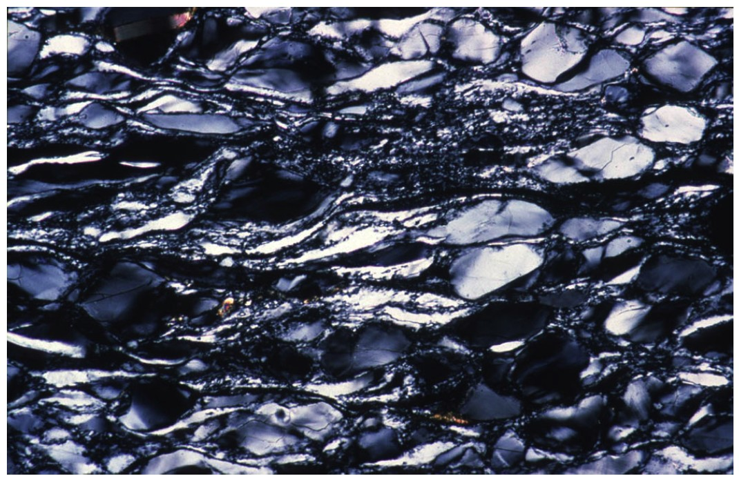
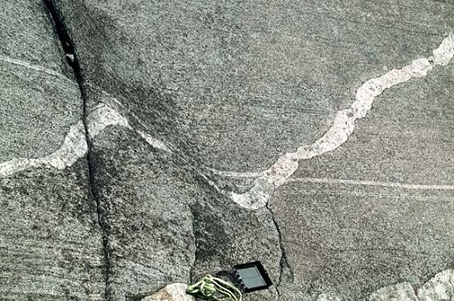
KF, Alb, Q, Ms
grain-size reduction due to re-X
supposedly due to “bulging” but ask Bas den Brok for possible alternative explanation in terms of microcracking enhanced dissolution-reprecipitation
clasts are composed of KF (stronger)

Slide 24
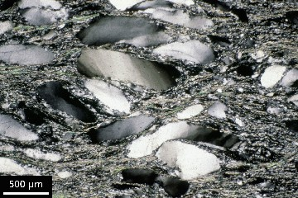
numerosos granos pequeños nuevos
grano antiguo con subjuntas
vena de cuarzo deformada supuestamente por bulging + SGR

Slide 25
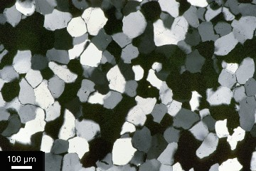
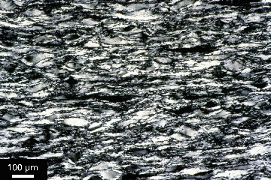
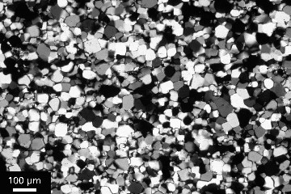
Experimento de deformación con
una muestra de cuarcita de "Black Hills"
material inicial
despues de 65% de deformación a
800°C / 1200 kbar:
intensa recristalización dinámica con reduccion del tamaño de granos
Bulging+SGR
despues de recristalización estática durante 120 horas a 900°C (annealing)

Slide 26
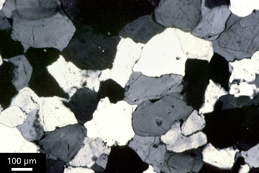
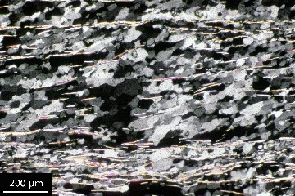
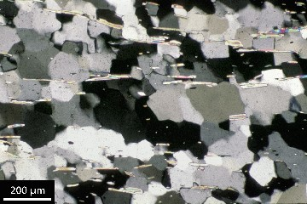
no deformado
Heavytree quartzite
deformado a Temperatura
relativamente baja:
reducción del tamaño de granos
Deformado a Temperatura mayor:
Tamaños mayores de granos y formas poligonales
papel mas importante de Grain-Bondary-Migration

Slide 27
dynamic re-X followed by annealing (ELLE simulation)

Slide 28
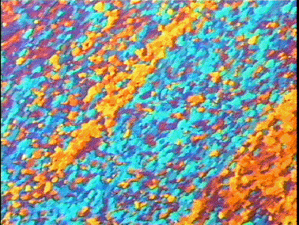
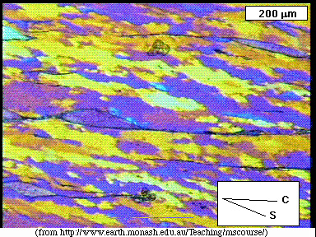
fabricas de orientación cristalografica preferenciales
(OCP)
Con el filtro de yeso del microscopio petrografico, un predominio de colores de interferencia azules o amarillos en cuarzo indica una fuerte orientación cristalográfica preferente (OCP). En el caso contrario se verían un numero mas po menos igual de granos azules, amarillos y morados
Cual es el mecanismo responsable?

Slide 29
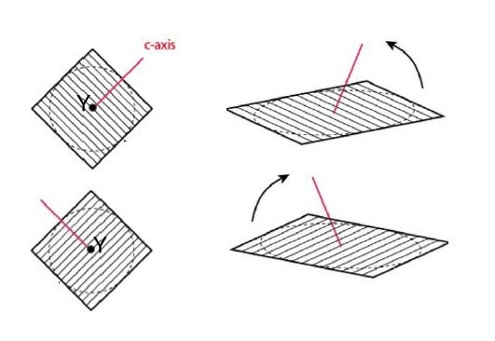
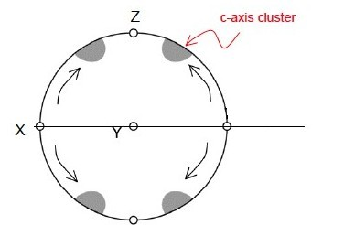
La deformación utiliza los planos cristalograficos de los minerales como planos de facil deslizamiento. El ejemplo muestra el efecto de deslizamientos paralelos a los planos basales de dos granos de cuarzo con orientaciones iniciales distintas. Observa como los ejes <c> rotan hacia la dirección Z del elipse de deformación y los planos basales hacia "X"
grano con plano basal
inclinado hacia la derecha
X
Z
(DEFORMACIÓN COAXIAL)
grano con plano basal
inclinado hacia la izquierda
estereograma
D. Aerden 2010

Slide 30
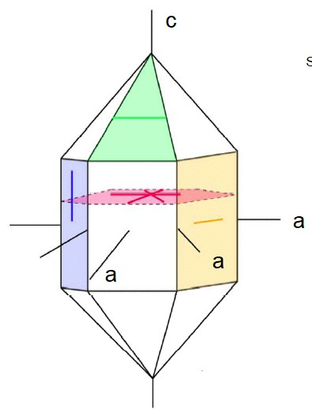
En realidad hay 4 SISTEMAS DE DESLIZAMIENTO CRISTALOGRAFICO EN CUARZO (SLIP SYSTEMS)
Estas se activan de manera consecutiva con creciente temperatura, de 1 a 4
2. plano rombico
en dirección <a>
CUARZO
3. plano prismatico
en dirección <a>
1. plano basal
en dirección <a>
4. plano prismatico
en dirección <c>
D. Aerden 2010

Slide 31
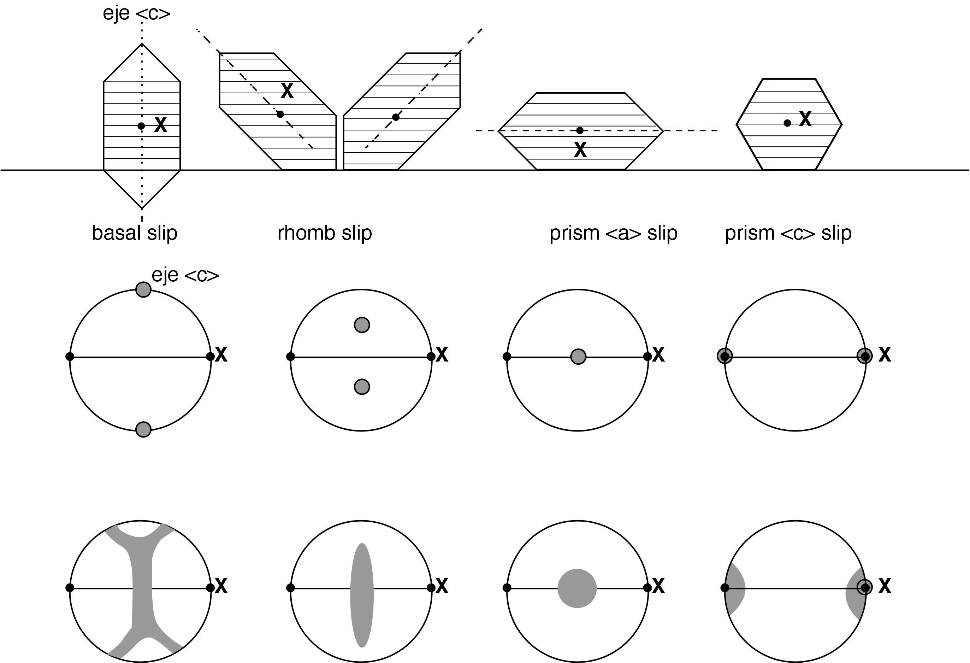
Activación de distintos planos de deslizamiento en función de la temperatura
y su influencia sobre la orientacion de los ejes <c> de cuarzo
dibujos idealizados para deformación plana (sin deformación en la dirección Y)
X = direccion de maximo estiramiento
(=perpendicular al plano del dibujo)
Z<1
>1
y=1
x>1
creciente temperatura
estereogramas con
X rotado 90°
patrones tipicos de jese de cuarzo en rocas deformadas a distintas temperaturas.
Los patrones reflejan el funcionamiento de uno o varios planos de deslizamiento
D. Aerden 2010

Slide 32
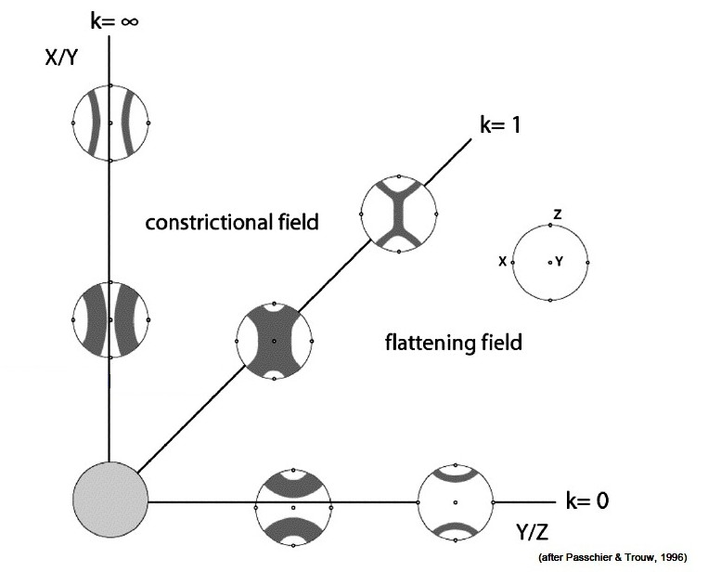
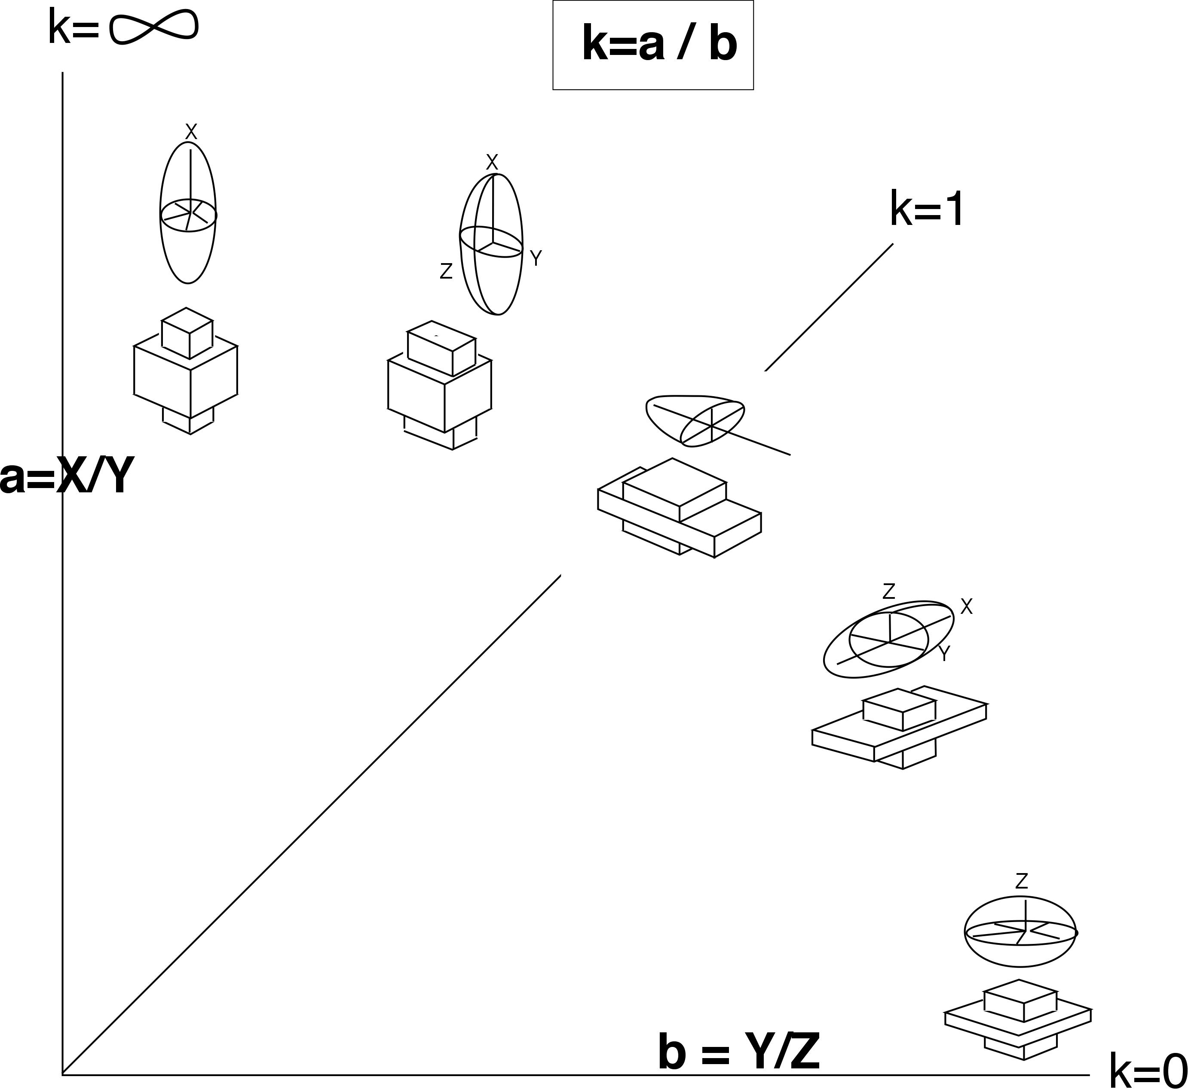
Patrones de ejes de cuarzo idealizados correspondientes a rocas de grado metamorfico bajo en que predominó el deslizamiento basal (basal slip)
Influencia de la geometría de la deformación = numero "K" del diagrama de Flinn.
(deformación plana)
campo de constricción
campo de aplastamiento
aumento de deformación
K > 1
K < 1
diagrama de Flinn
(forma del elipsoide
de deformación)

Slide 33
D. Aerden 2010
alargamiento uni-axial
X>Y=Z
constricción general
X> (Y>1) >Z
deformación plana (plane strain)
X> (Y=1) > Z
acortamiento general
X> (Y<1) > Z
recordatortio del DIAGRAMA DE FLINN
acortamiento uni-axial
X=Y > Z

Slide 34
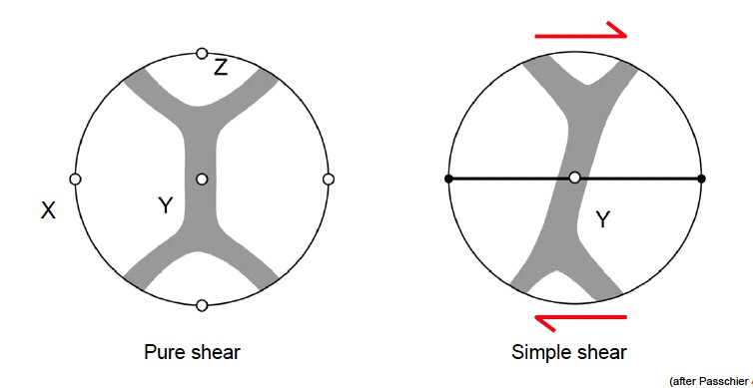
Utilización de fabricas de cuarzo como indicadores de sentido de cizalla
simetrico
asimetrico
X
foliación
<c>
<c>
foliación
En el esquema, la foliación es paralela al elipse de deformación como cabe esperar en el caso de foliaciones continuas

Slide 35
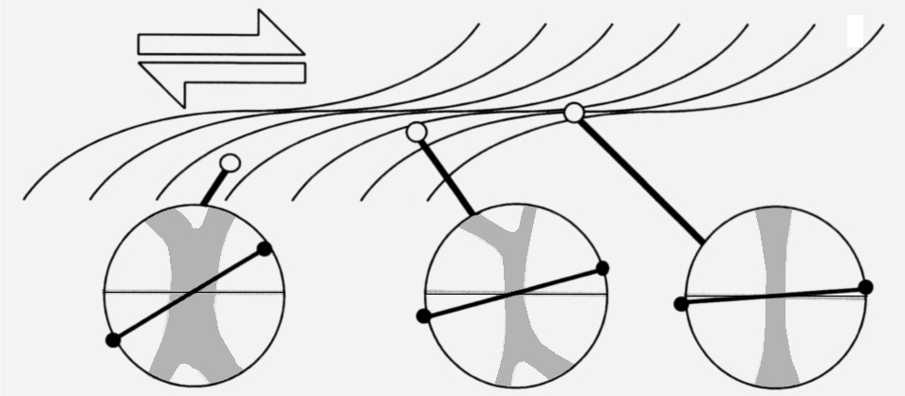
plano de flujo
foliación
Passchier & Trouw Fig. 4.44
foliación (S_{m})
Fabricas de cuarzo en una zona de cizalla ductil de la Sierra de Alhamilla (Almería)
Behrmann, J.H., and Platt, J.P., 1982
Todas indican un componente de cizallamiento dextro

Slide 36
creciente intendidad de deformación
Deformación no-coaxial no siempre produce fabricas asimetricas.
Estos ejemplos simetricos vienen de una zona de cizalla en un granito en Japón (Hara 1973).
Esto cabe esperar en rocas donde la foliación no coincide con el eje largo del elipse de deformación, pero con el plano de cizallamiento (ver tema sobre significado mecanico de foliaciones)

Slide 37
A parte de el movimiento de dislocaciones que hacen funcionar los sistemas de deslizamiento cristalograficos, hay dos procesos más capaces de crear o aumentar la intensidad de una fabrica de OCP:
(1) RECRISTALIZACIÓN DINAMICA
Las OCP mejor desarrolladas suelen hallarse en rocas que muestran evidencias de fuerte recristalización. Aún se investigan las posibles causas, pero parece que el proceso de recristalización frecuentemente refuerza una orientacion preferencial originalmente producida por "dislocation creep".
(2) DISOLUCION- PRECIPITACION
Minerales anisotropicos como cuarzo, crecen mas rapido en la direccion <c> que en las direcciones <a> o <b>. Cuando el cuarzo precipita sobre las paredes de una microfractura, el nuevo material hereda la orientación cristalografica de los granos aniguos que forman la pared de la cavidad (llamado crecimiento epitaxial). Aquellos cristales que tienen sus ejes <c> orientados perpendicular a las pared de la microfractura crecerán mas rapido y llegarán a oclusionar a otros granos vecinos que crecen mas lentos. Al final hay un predominio de nuevos granos con ejes <c> orientados perpendicular a σ₁ (e.g. Bons & Den Brok, 2000)
D. Aerden 2010

Slide 38
RECRYSTALLIZATION = GROWTH OF UNDEFORMED GRAINS AT THE EXPENSE OF DEFORMED GRAINS, EITHER DYNAMICALLY OR STATICALLY. THE PROCESS INVOLVES MIGRATION OF HIGH-ANGLE GRAIN BOUNDARIES AND CAN CAUSE INCREASE OR DECREASE OF GRAIN SIZE DEPENING ON STRAIN RATE AND TEMPERATURE.
STATIC (TEMPERATURE INDUCED) RECRYSTALLIZATION IS ALSO CALLED ANNEALING
RECOVERY = REMOVAL OF INTERNAL STRAIN OF GRAINS THROUGH MIGRATION OF DISLOCATIONS WITHOUT MIGRATION OF HIGH-ANGLE GRAIN BOUNDARIES. THUS, NO TEXTURAL CHANGES TAKE PLACE, ALTHOUGH SUBGRAIN BOUNDARIES MAY BE REMOVED
NOTE THAT APART FROM CRYSTAL PLASTIC PROCESSES, ALSO DISSOLUTION-PRECIPITATION CAN PRODUCE DYNAMIC RECRYSTALLIZATION
D. Aerden 2010

